Slide 1
（ここに実証テーマ・タイトルを入力下さい。）
実施体制 下線：代表機関 | 株式会社A社、○○大学法人B大学、C株式会社、...○○市区町村 | 実証地域 | 〇県〇市、 〇〇
実証概要 | 〇〇市区町村では、の課題 / △△を目指して、XXX年までのレベル4自動運転運行を～～～。 課題等について記載 〇〇に〇〇を活用し、〇〇〇〇を検証する。 ※提案する実証ユースケースを踏まえた、検証項目および概要 具体的な検証内容や取り組む意義（特に必要性、新規性など）
走行ルート
取組概要（見出し）
取組概要（見出し）
※車両の自動運行装置（レベル4）の認可及び特定自動運行の許可がなされている区間等があればその部分を明示すること。
※走行距離／走行箇所ごとの実際の自動運転レベルについても地図内に記載すること。
※運行ルート上に設置するインフラ設備（信号連携、スマートポール等）についても地図内に明記すること。
取り組む課題・内容/開発・用いる技術と実現を目指すこと
また、関連する定量的な評価指標（KPI）が示されているとなお良い。
取り組む課題・内容/開発・用いる技術と実現を目指すこと
また、関連する定量的な評価指標（KPI）が示されているとなお良い。
自動運転車両
イメージ図
イメージ図

Slide 2
運行期間
運行内容 | 運行期間・運行日数
準備運行 | ●月●日～〇月〇日（〇曜除く） 計〇日間
関係者試乗運行 | ●月●日～〇月〇日（〇曜除く） 計〇日間 うち、●月●日～〇月〇日はデータ取得期間
一般運行等
その他運行 | ※その他運行がございましたら、追記ください。
※検証に使用するデータの取得期間については「データ取得期間」と記載ください。
実証実施スケジュール
※別ページにまたがる形でも構いません。 以下のスケジュール表を2回押下いただくと、フォーマットが開きます。

Slide 3
これまでの取組実績と今年度実証での検証内容、その後の社会実装
※ 別ページにまたがる形でも構いません。
※自動運転サービスの社会実装に向け、過去事業でどのような取組が実施されているか。また、その事業において得られた知見と課題についてどのように整理をしているか。さらに、それらを踏まえて本実証において、レベル４自動運転を社会実装する上での実証地域における課題をいかに解決しようとするのか。
※応募様式「１.実証の背景、目的及び目標（５）社会実装に向けた今後のロードマップ・取り組みの発展性」で記載の内容を分かりやすく記載しつつ、上記のストーリーラインで示してください。

Slide 4
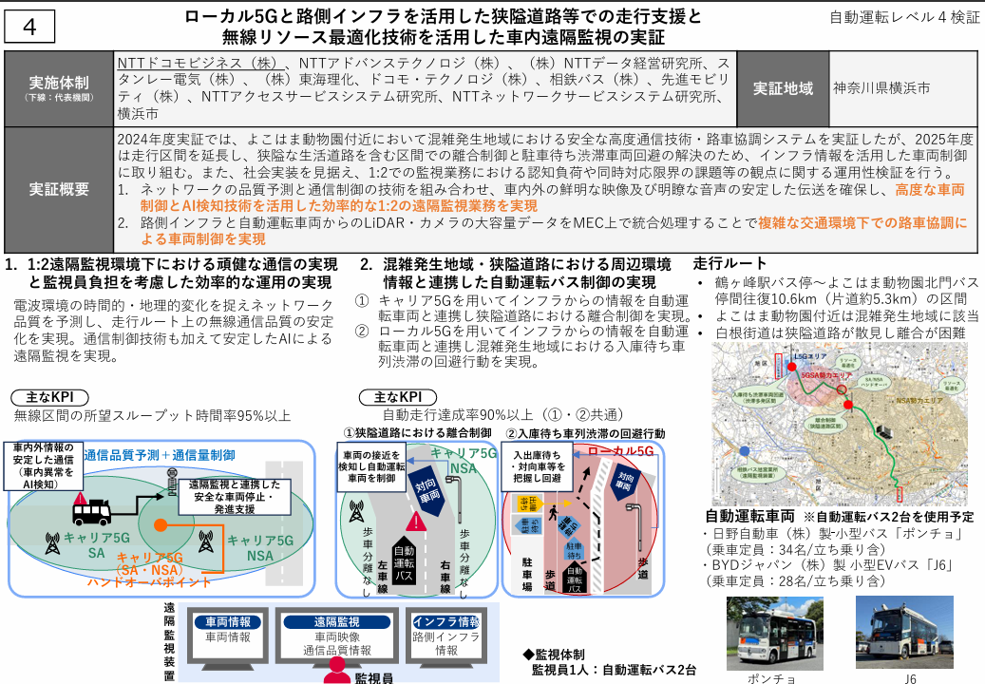
1枚目の記載内容および粒度感のイメージ 令和7年度実証事業（神奈川県横浜市）
本スライドは削除して提出してください。
出所）https://pubpjt.mri.co.jp/pjt_related/rcsad-info/eqghpc000000030i-att/20250729rcsad-info_gaiyou_kanagawa_yokohama.pdf

